Slide 1
Tester
Uke 36

Slide 2
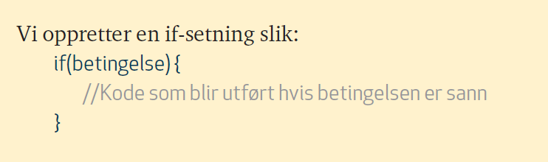
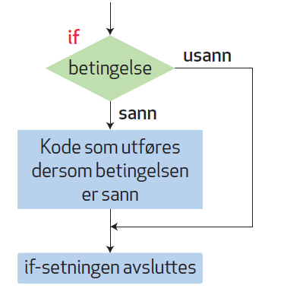
Kap 4.1.- 4.2: If-setninger. 3.5: Tegning med JavaScript
Vi vil ofte at en kode skal utføres hvis en betingelse stemmer

Slide 3
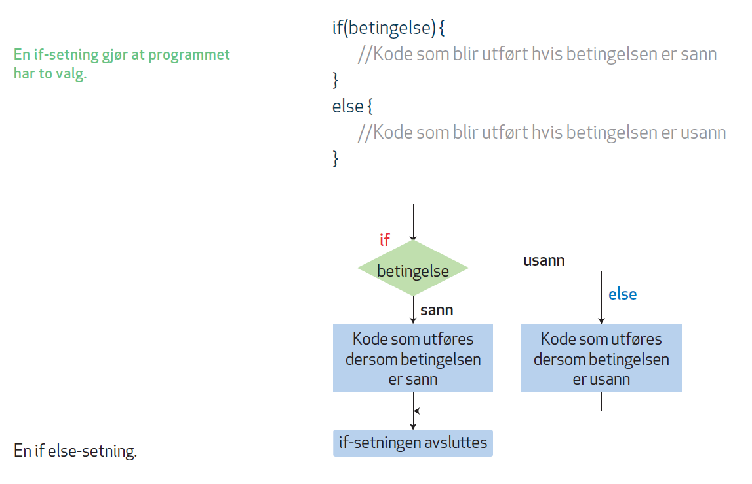

Slide 4
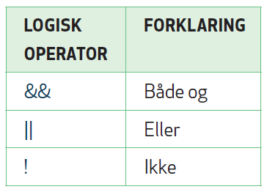
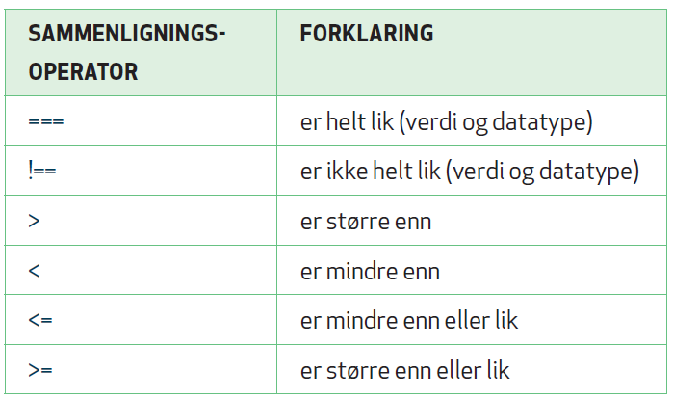
Betingelser

Slide 5
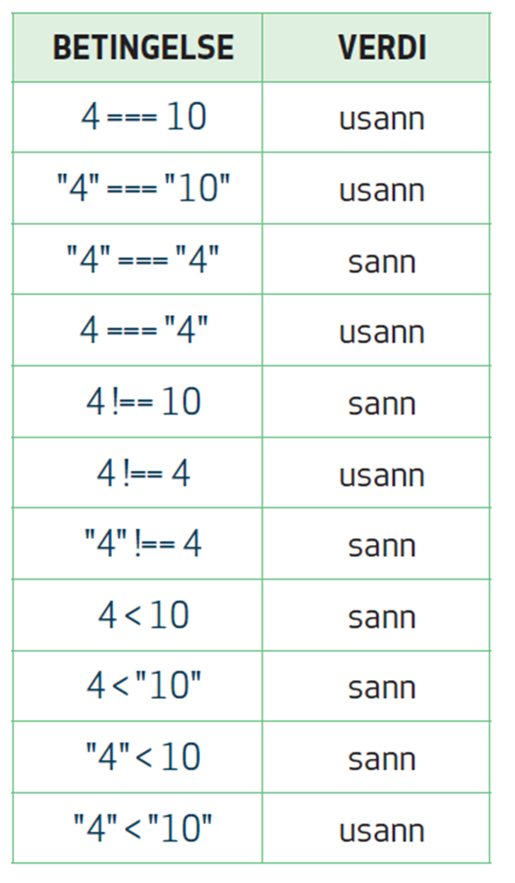

Slide 6
Eksempel Side 75-78
Sjekk av en tekst
Sjekk av et tall
Quizprogram
La JavaScript velge en bildefil
PRØV SELV side 79

Slide 7
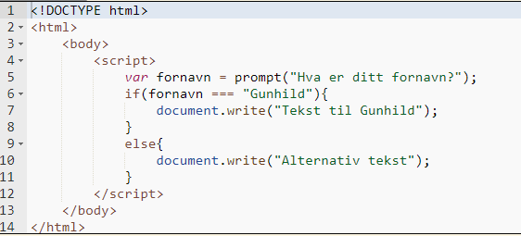
Sjekk av en tekst

Slide 8
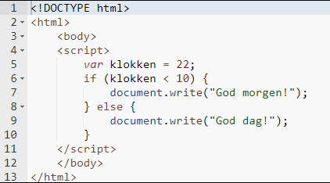
Sjekk av et tall

Slide 9
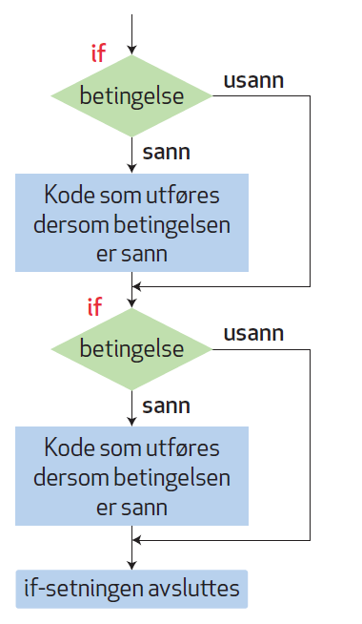
Flere if-setninger
Flere betingelser som ikke skal utelukke
hverandre
EKSEMPEL Side 82

Slide 10
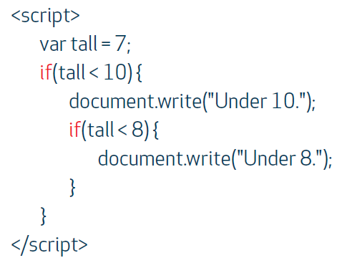
Nøstede if-setninger

Slide 11
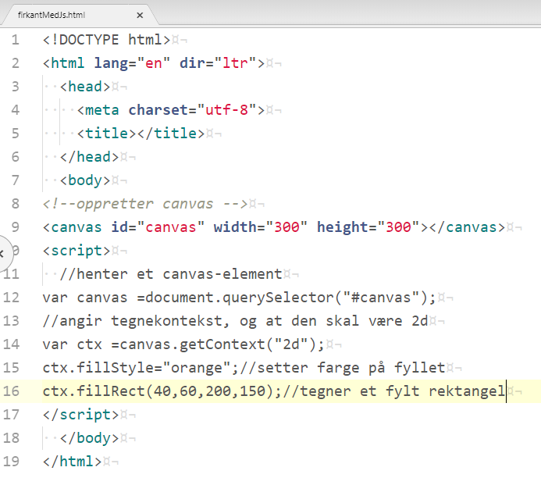
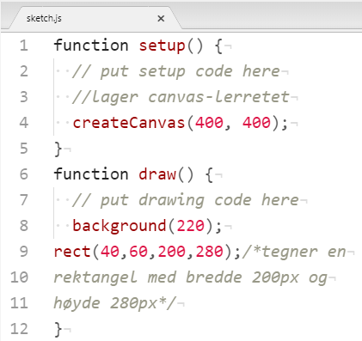
Tegning med JavaScript
Tegning av en firkant i canvas
Tegning av en firkant i p5

Slide 12
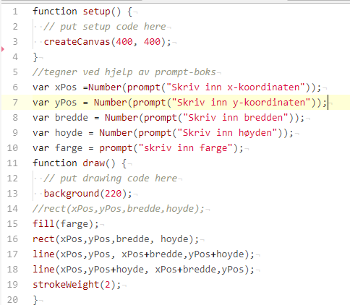
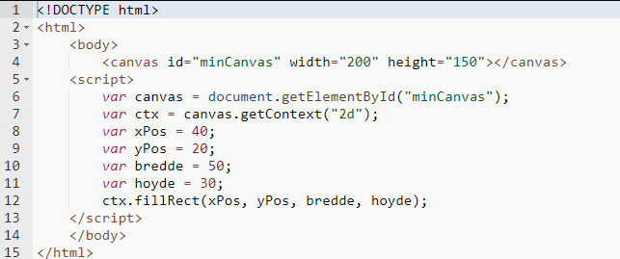
Tegne ved hjelp av variabler
JavaScript
P5Js

Slide 13
Flere kommandoer
Javascript
P5Js
ctx.strokeRect(x,y, bredde, høyde) //tegner omrisset av et rektangel
ctx.fillText(«tekst»,x, y) //legger til tekst
ctx.lineTo(x,y) //tegner linje til punktet
ctx.moveTo(x,y) //flytter «pennen» til punktet (x, y)
ctx.fill() //fyller en form
ctx.strokeStyle=«…» // bestemmer omrissfarge
ctx.lineWidth=«…» // bestemmer linjetykkelse
rect(x,y, bredde, høyde)
text(str,x,y,[x2],[y2])
line(x1,y1,x2,y
move(x,y,z)
fill(v1,v2,v3,[alpha])
stroke(v1,v2,v3,[alpha])
strokeWeight(weight)

Slide 14

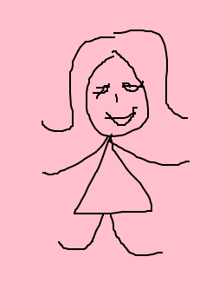
Vi ser på flere eksempler
Enkel animasjon i canvas
Hvordan tegne i canvas

Slide 15
Viser flere eksempler på tavla
Eksempler fra timen:
https://github.com/AizanM/IT2/tree/master/Uke%2036
Undervisningsvideoer (Code! Programming med p5js):
https://www.youtube.com/watch?v=1Osb_iGDdjk&list=PLRqwX-V7Uu6Zy51Q-x9tMWIv9cueOFTFA&index=14
https://www.youtube.com/watch?v=LO3Awjn_gyU&list=PLRqwX-V7Uu6Zy51Q-x9tMWIv9cueOFTFA&index=15
https://www.youtube.com/watch?v=r2S7j54I68c&list=PLRqwX-V7Uu6Zy51Q-x9tMWIv9cueOFTFA&index=16
https://www.youtube.com/watch?v=Rk-_syQluvc&list=PLRqwX-V7Uu6Zy51Q-x9tMWIv9cueOFTFA&index=17
https://p5js.org/reference (ressursside om p5Js)

